Slide 1
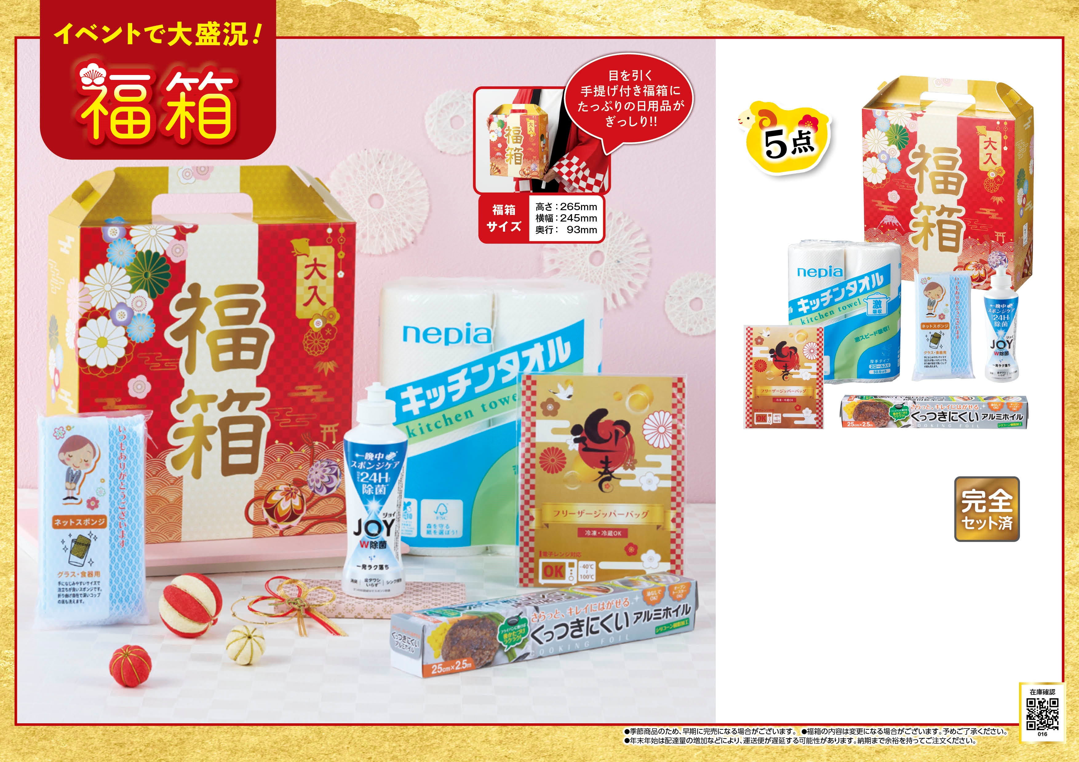

でっかい福箱
日用品5点セット
ご提供価格
61397
￥598
税
別
受注単位商品サイズ
10セット
化粧箱（265×245×93mm）
16
カートン割れ不可
出荷開始日：11月2日（月）

